Slide 1
Levantamiento, análisis y propuesta de mejoramiento de procesos de la empresa SUMAK LIFE Cía. Ltda.
Carrera de Ingeniería Comercial
Tatiana Mantilla Peñafiel

Slide 2
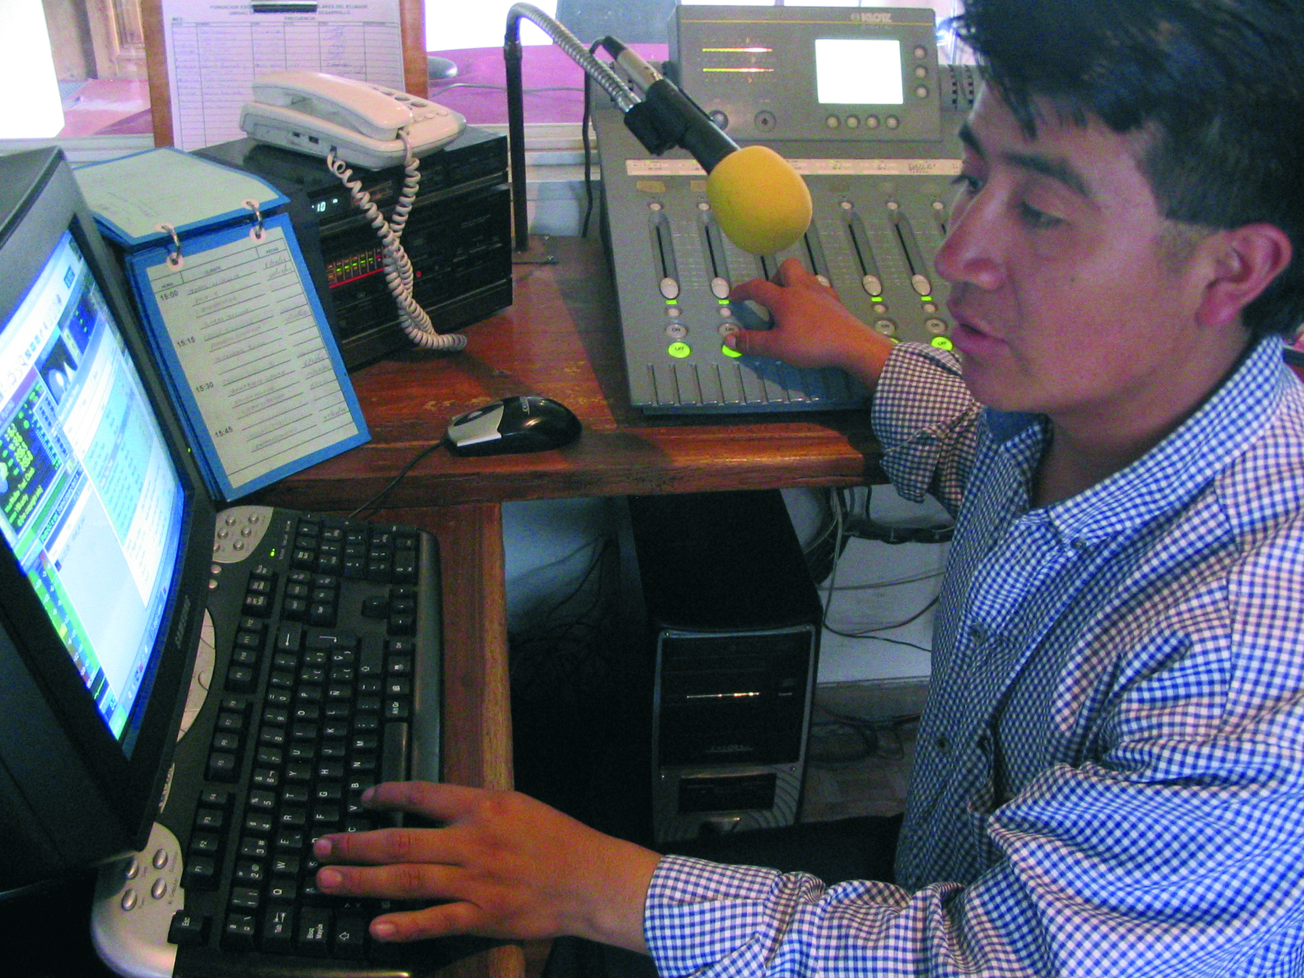
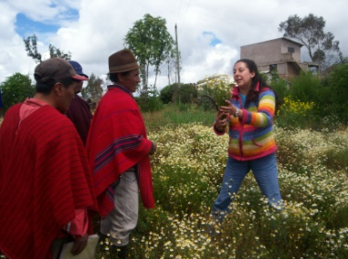
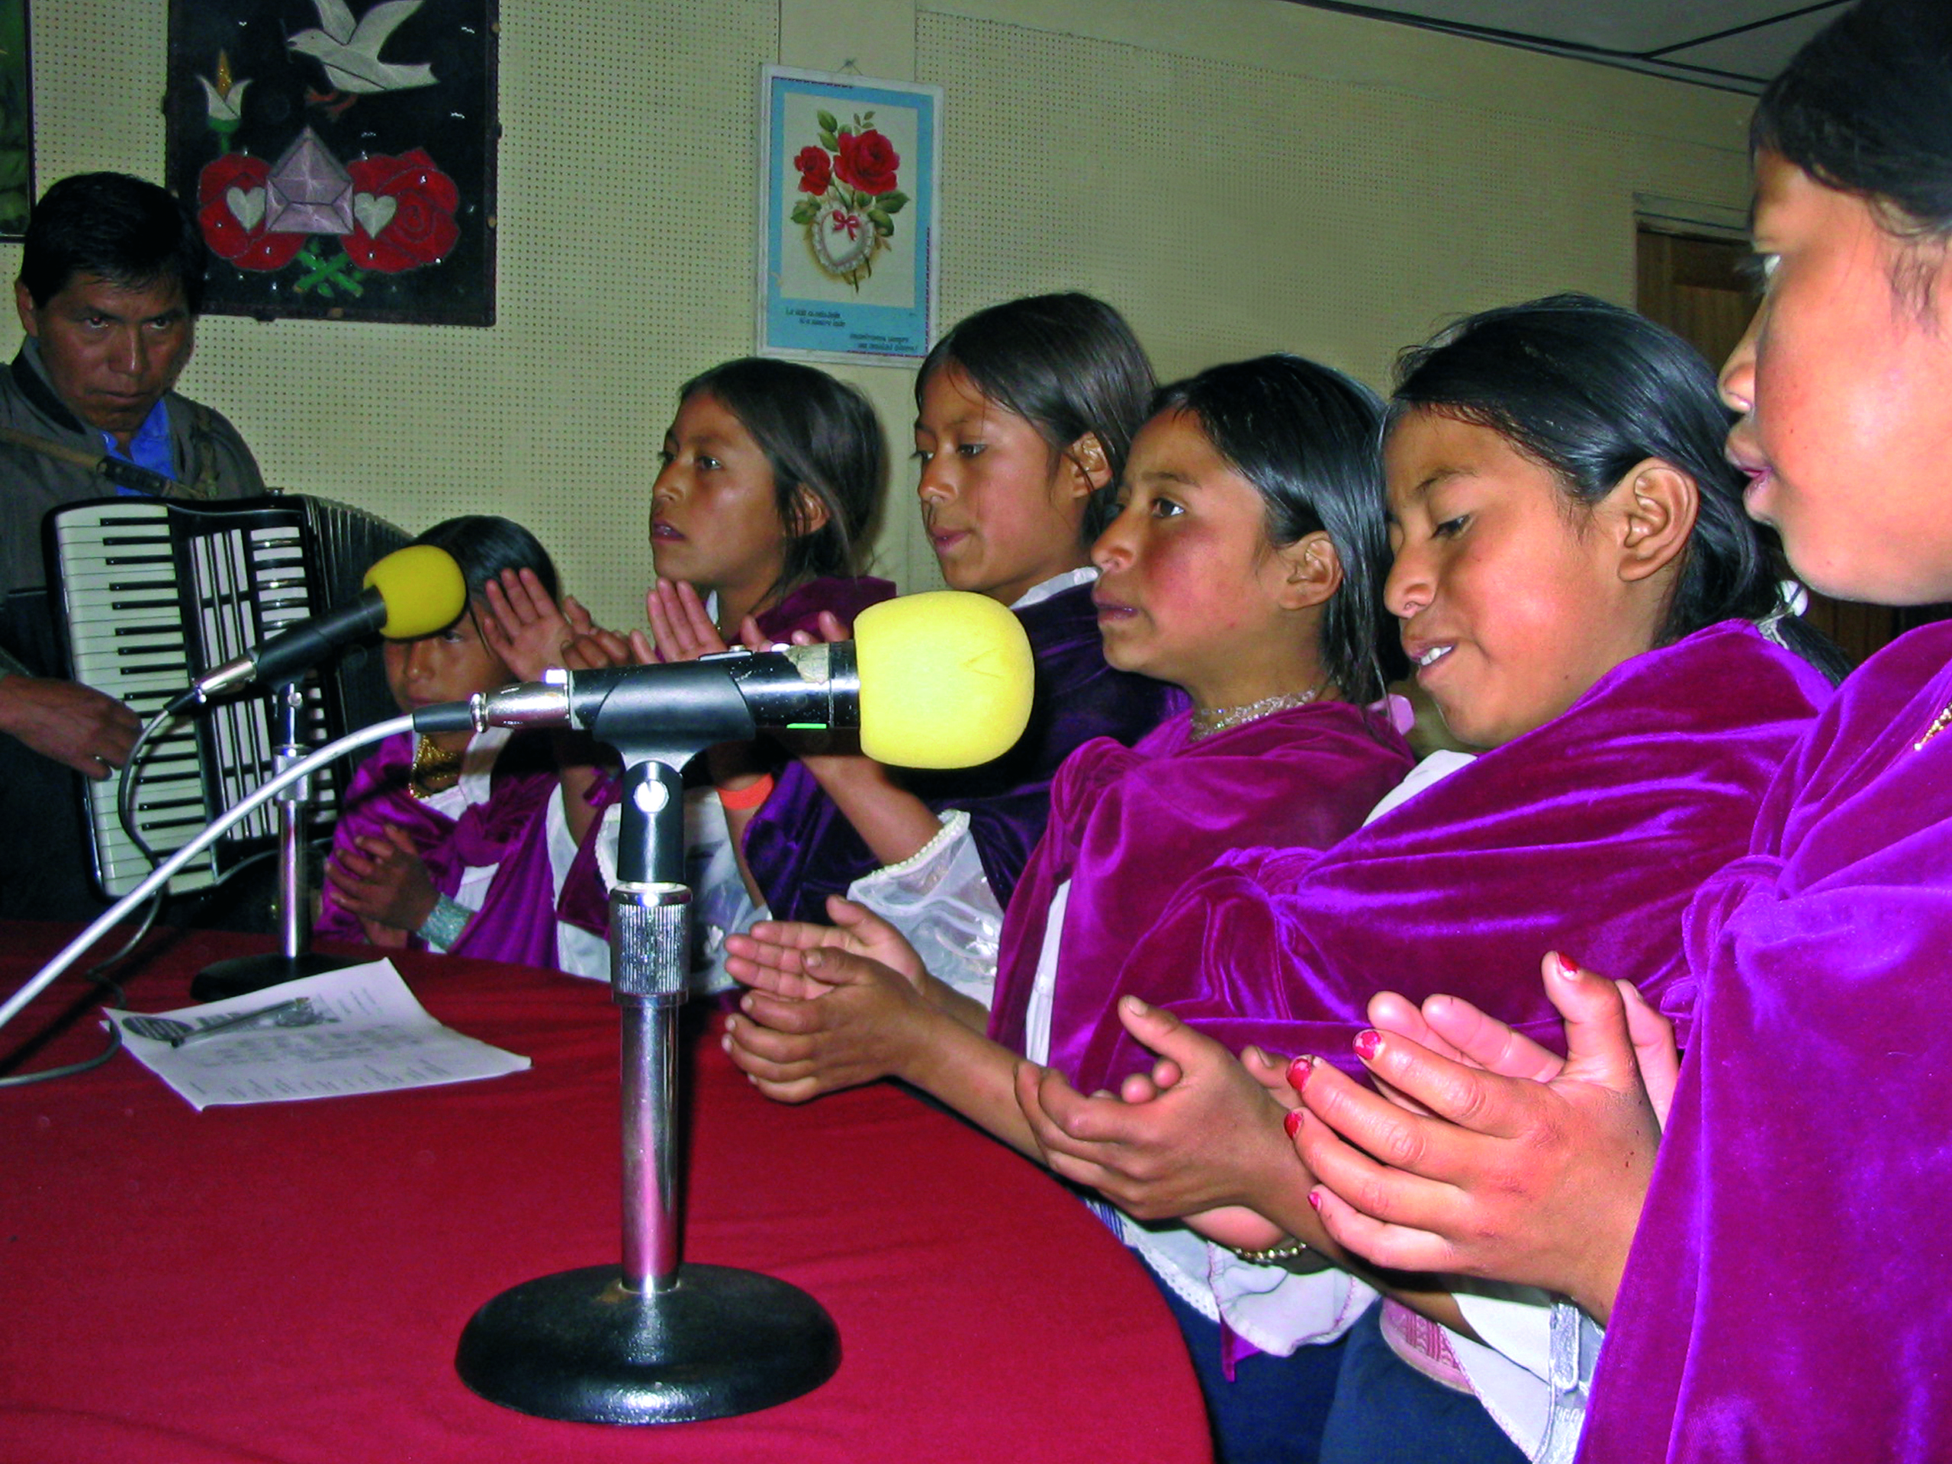
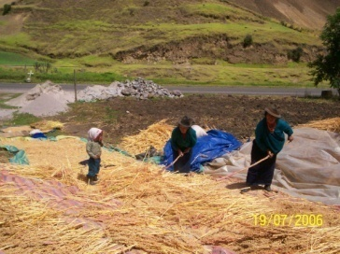
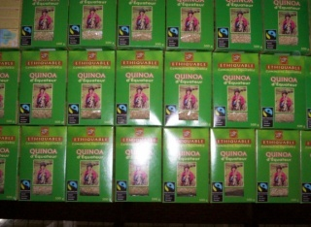
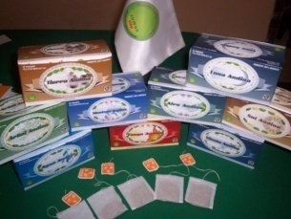
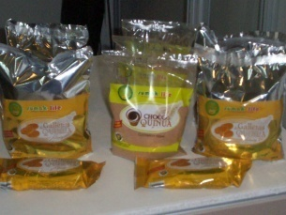
ANTECEDENTES

Slide 3
BENEFICIARIOS
BENEFICIARIOS DIRECTOS: 2.000 FAMILIAS
BENEFICIARIOS INDIRECTOS: 18.000 PERSONA
BENEFICIARIOS POR GENERO: 51 % MUJERES Y 49 % HOMBRES
MAS DE 200 COMUNIDADES
17 PARROQUIAS
5 CANTONES
RIOBAMBA
COLTA
CAJAMBAMBA
PENIPE
COLUMBE

Slide 4
MERCADO INTERNACIONAL
ESTADOS UNIDOS
INGLATERRA
FRANCIA
ALEMANIA
Desde 1998
QUINUA ORGÁNICA

Slide 5
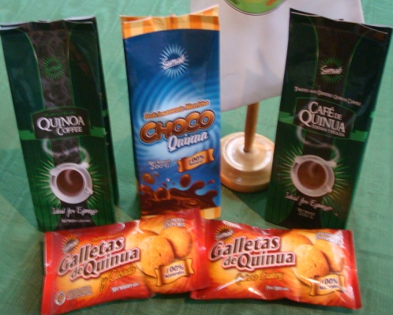
PRODUCTOS
ELABORADOS EN BASE A QUINUA
NOVENARIO ANDINO INFUSIONES MEDICINALES
Fideos/Pasta
Galletas
Choco quinua
Barra Energética
Quinua Instantánea
Café de quinua
Chocolates
Harina de quinua
Pinol de quinua
Viento andino (diurético)
Luna andina (menopausia)
Sol andino (digestión)
Aire andino (resfríos)
Té andino
Fuego andino (circulación)
Tierra andina (control azúcar)
Agua andina (malestares femeninos)
Montaña andina (articulaciones)
Árbol andino (relajante)

Slide 6
ANÁLISIS SITUACIONAL Y DIRECCIONAMIENTO ESTRATÉGICO

Slide 7
FORTALEZAS | OPORTUNIDADES
Producto orgánico con certificación. Infraestructura ya establecida. Personal con nivel de educación superior. | Tendencia creciente del mercado de productos orgánicos. Existe suficiente materia prima. Confianza en sus clientes.
DEBILIDADES | AMENAZAS
Ausencia de procesos documentados. Falta de comunicación al momento de coordinar y realizar diversas actividades. No hay programación para capacitaciones | Fenómenos naturales adversos con incidencia en producción de materia prima. Existe sólo un distribuidor a nivel local. Mercado potencial local no se encuentra acostumbrado a consumir y preferir productos orgánicos y naturales.

Slide 8
MATRIZ ESTRATÉGICA FODA
Implementar la propuesta de mejoramiento de procesos
Construir alianzas estrategias con empresas nacionales y extranjeras para lograr una mayor comercialización del producto.
Conquistar el mercado respaldado por el creciente aumento de la conciencia ambiental y tendencia al consumo de productos orgánicos

Slide 9
MAPA ESTRATÉGICO
Principios y Valores
2011
Objetivos
2013
Objetivo
Planificar talleres para mejorar el trabajo en equipo
2012
Objetivo
Mejorar el proceso comercial
Política
El establecimiento de estrategias debe estar enfocado en las necesidades de la empresa y de sus clientes.
Estrategia
Constituir alianzas estrategias con empresas nacionales y extranjeras para lograr una mayor comercialización del producto.
Desarrollar acciones idóneas de procesamiento y comercialización con base a productos agro-orgánicos andinos con valor agregado y ofrecer alternativas alimenticias diversas al mercado nacional e internacional.
Política
Se deberán evaluar mediante indicadores, los proceso de la organización.
Estrategia
Incrementar las ventas mensuales locales e internacionales.
Conquistar el mercado respaldado por el creciente aumento de la conciencia ambiental.
Los procesos deberán estar orientados a satisfacer al cliente y se deberá realizar un mejoramiento continuo de los mismos
Todo el personal deberá cumplir con el reglamento que se elabore para uso de la empresa
Políticas
Fortalecer las relaciones interpersonales dentro de las áreas de la empresa
Ingresar al mercado nacional con un producto de calidad
Estrategias
VISIÓN
Ser la empresa líder en el país en producción, procesamiento y comercialización de productos elaborados orgánicos, alternativos, nutricionales y saludables destinados al mercado nacional e internacional
MISIÓN Ofrecer productos orgánicos de calidad con criterios de eficiencia y eficacia al mercado nacional e internacional conjugando el talento humano con los recursos financieros y tecnológicos que satisfagan los requerimientos de los clientes

Slide 10
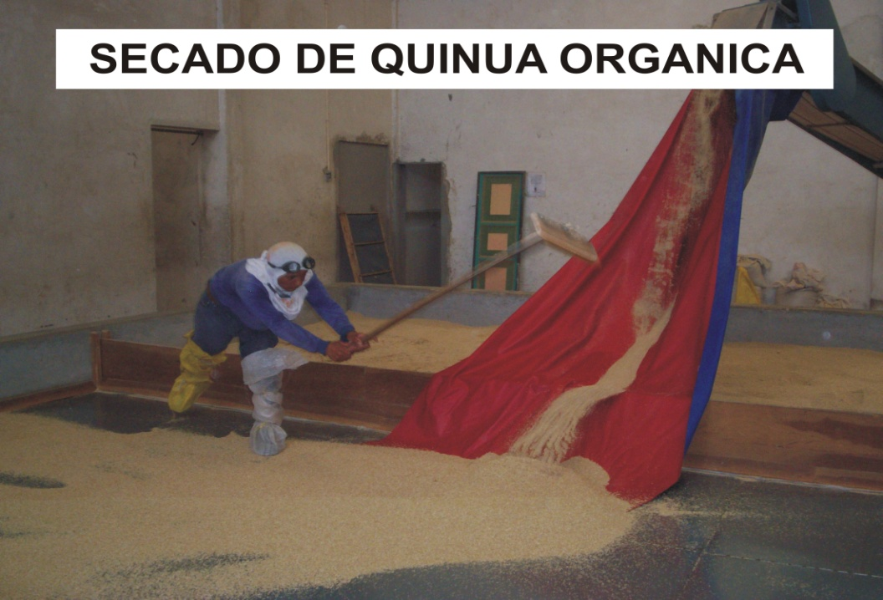
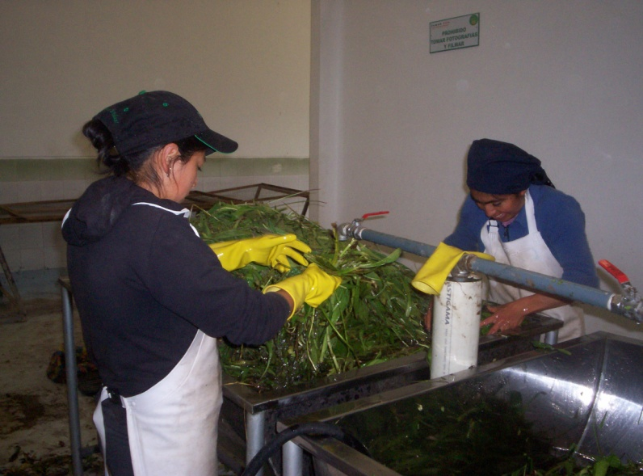
LEVANTAMIENTO Y ANÁLISIS DE PROCESOS DE LA EMPRESA

Slide 11
CADENA DE VALOR
ADQUISICIONES
POSTCOSECHA
PRODUCCIÓN
COMERCIALIZACIÓN
Gestión Administrativa
Gestión Financiera
Investigación y Desarrollo del Producto
Mantenimiento
Gestión Estratégica

Slide 13
ACCIONES
INVENTARIO DE PROCESOS
49

Slide 14
ACCIONES
INVENTARIO DE PROCESOS
SELECCIÓN DE PROCESOS

Slide 15
PROCESOS SELECCIONADOS
PRODUCTIVOS
Planificación de Pedidos (A.1)
Recepción y verificación de Quinua (A.2.1)
Lavada y centrifugada de Quinua (B.1.2)
Embarque y despacho (D.2.3)
Secada y Aventada de Quinua (B.1.3)
Clasificación, ensacada y almacenamiento de Quinua (B.1.4)
Procesamiento Té (C.2.2)
Comercialización Local (D.1)
Tramites para Exportación (D.2.2)
Elaboración del Plan Operativo Anual (I.2)
GOBERNANTES
DE APOYO
Conciliaciones Bancarias ( F.2)
Declaraciones Impuestos (F.3)
Realizar Cobros (F.4.2)
Seguimiento y Capacitación (G.4)

Slide 16
ACCIONES
INVENTARIO DE PROCESOS
SELECCIÓN DE PROCESOS
ANÁLISIS DE PROCESOS

Slide 17
Hoja de Costos Total
Cargo | Costo Personal por min. | Costo de Operación por min. | Costo Total por min.
Gerente General | 0.08 | 0.08 | 0.16
Secretaria | 0.03 | 0.08 | 0.11
Contadora | 0.04 | 0.08 | 0.12
Gerente de Ventas | 0.04 | 0.08 | 0.12
Administrador de Planta | 0.04 | 0.08 | 0.12
Jefe de Producción | 0.05 | 0.08 | 0.13
Técnico Agrícola | 0.03 | 0.08 | 0.11
Técnico en Trazabilidad | 0.03 | 0.08 | 0.11
Jornalero Complementario Postcosecha | 0.03 | 0.08 | 0.11
Jornalero Complementario Producción | 0.02 | 0.08 | 0.09

Slide 18
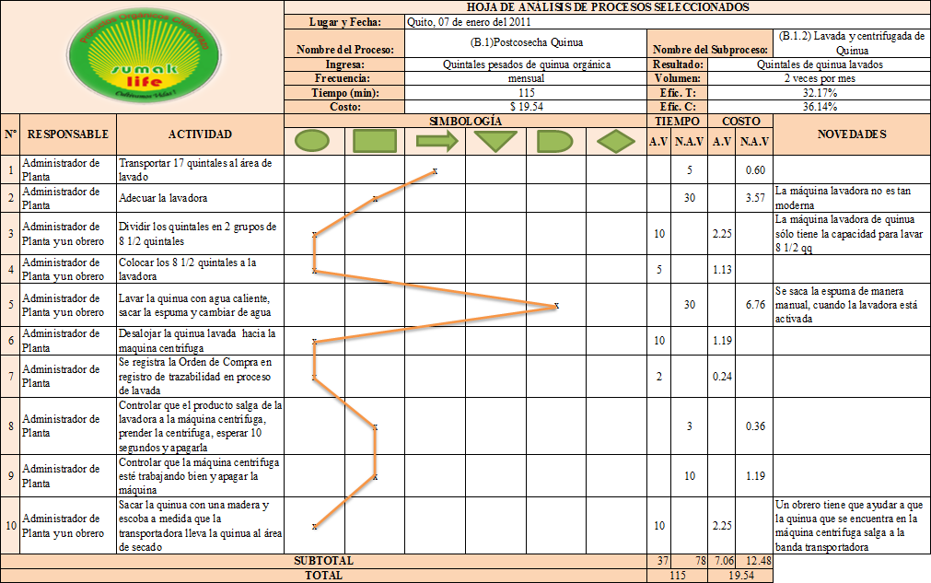
Análisis de Procesos

Slide 19
PROPUESA DE MEJORAMIENTO DE PROCESOS

Slide 20
ACCIONES
CADENA DE VALOR Y MAPA DE PROCESOS
BENEFICIO ESPERADO
MATRIZ DE ANALISIS COMPARATIVA
HOJA DE MEJORAMIENTO
CARACTERIZACIÓN DE LOS PROCESOS
DIAGRAMACIÓN DE LOS PROCESOS MEJORADOS

Slide 22
ACCIONES
CADENA DE VALOR Y MAPA DE PROCESOS
DIAGRAMACIÓN DE LOS PROCESOS MEJORADOS
CARACTERIZACIÓN DE LOS PROCESOS
HOJA DE MEJORAMIENTO
MATRIZ DE ANALISIS COMPARATIVA
BENEFICIO ESPERADO

Slide 23
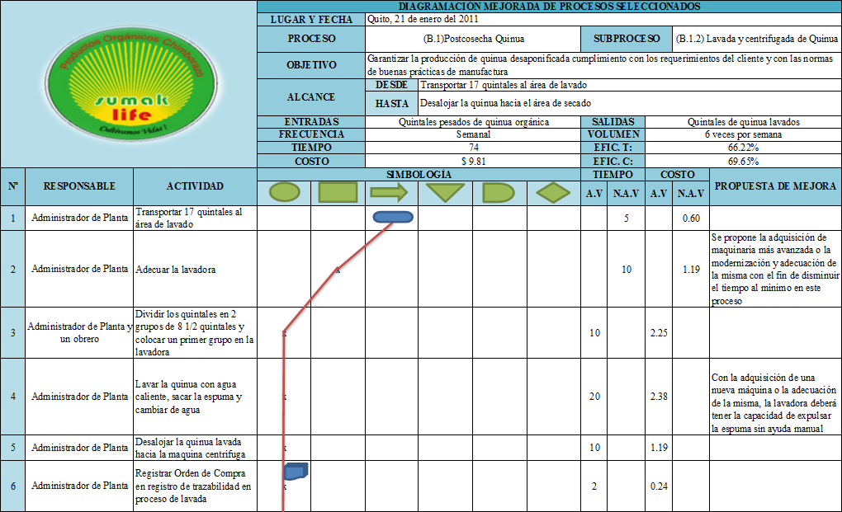

Slide 24
Diagramación

Slide 25
ACCIONES
CADENA DE VALOR Y MAPA DE PROCESOS
DIAGRAMACIÓN DE LOS PROCESOS MEJORADOS
CARACTERIZACIÓN DE LOS PROCESOS
HOJA DE MEJORAMIENTO
MATRIZ DE ANALISIS COMPARATIVA
BENEFICIO ESPERADO

Slide 27
ACCIONES
CADENA DE VALOR Y MAPA DE PROCESOS
DIAGRAMACIÓN DE LOS PROCESOS MEJORADOS
CARACTERIZACIÓN DE LOS PROCESOS
HOJA DE MEJORAMIENTO
MATRIZ DE ANALISIS COMPARATIVA
BENEFICIO ESPERADO

Slide 29
ACCIONES
CADENA DE VALOR Y MAPA DE PROCESOS
DIAGRAMACIÓN DE LOS PROCESOS MEJORADOS
CARACTERIZACIÓN DE LOS PROCESOS
HOJA DE MEJORAMIENTO
MATRIZ DE ANALISIS COMPARATIVA
BENEFICIO ESPERADO
Tiempo: 800 horas
Costo: $15.609,30

Slide 30
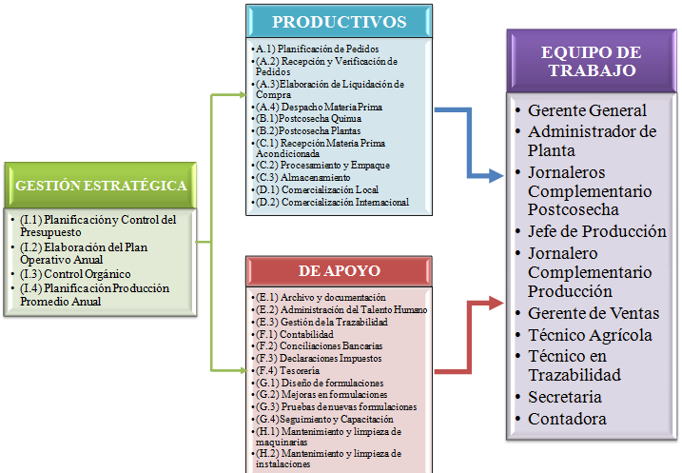

Slide 31
FACTORES DE ÉXITO
GESTIÓN ESTRATÉGICA
Orientación a incrementar la rentabilidad de la empresa
TALENTO HUMANO
Colaboradores motivados y capacitados
PROCESOS
CLIENTES
Fidelización del cliente
Cultura de mejoramiento de procesos

Slide 32
Conclusiones y recomendaciones

Slide 33
GRACIAS
_____________________________________
TATIANA MANTILLA

